Slide 1
Здоровьесберегающие технологии в логопедической практике МБОУ школа - интернат г.Белебея
Учитель - логопед Зырянова Ольга Петровна

Slide 2
Массаж ладоней мячиком су-джок

Slide 3
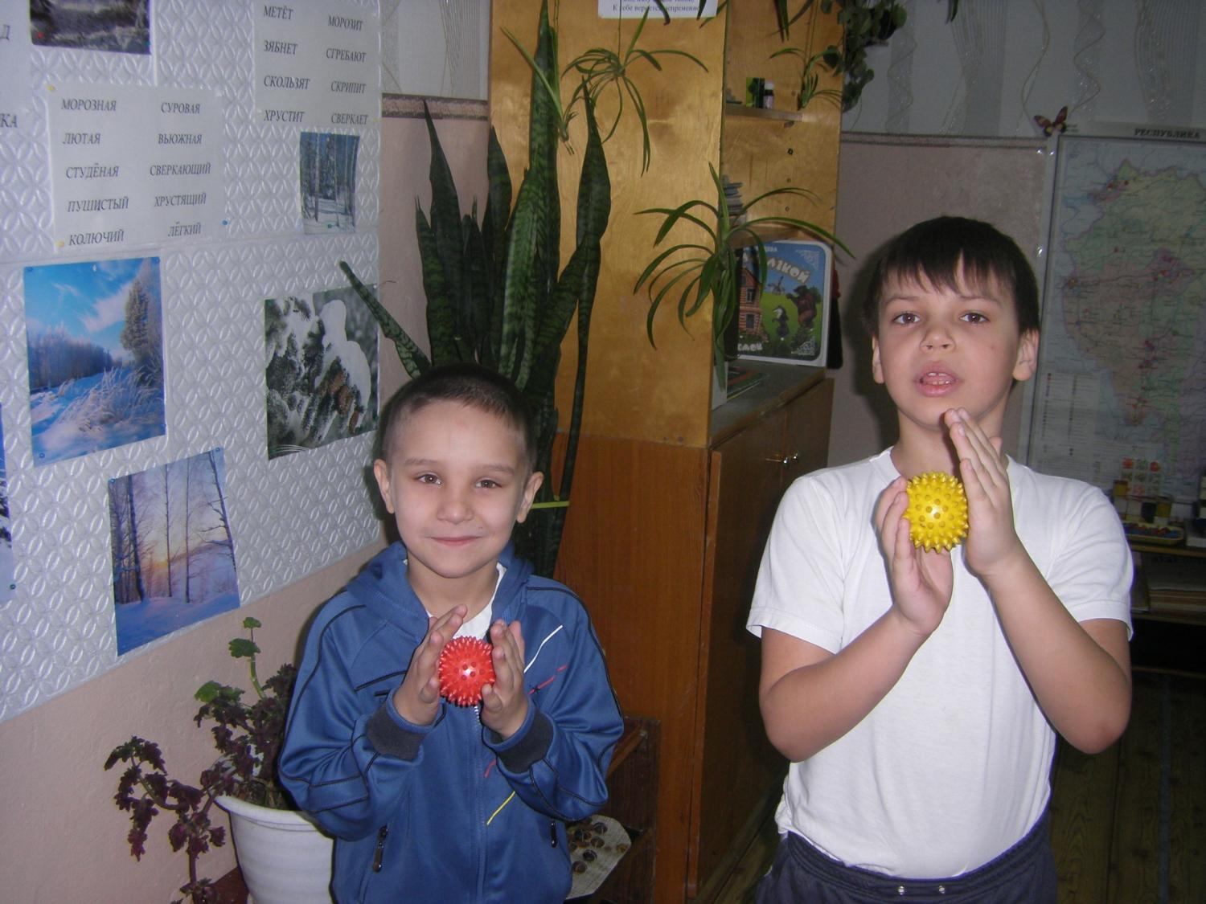

Slide 4
Массаж ладоней

Slide 5
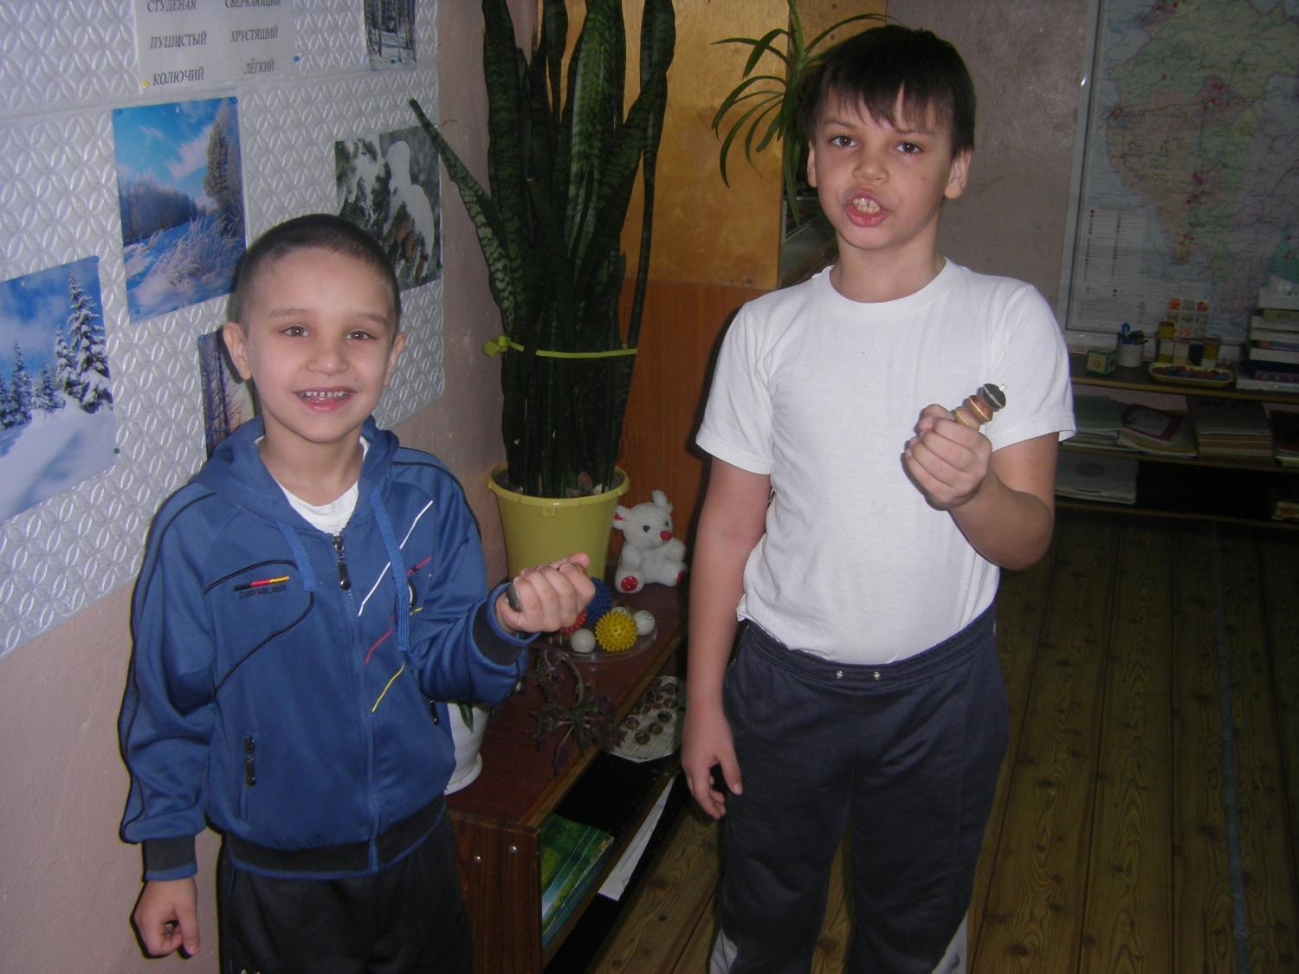

Slide 6
Массаж ладоней

Slide 7
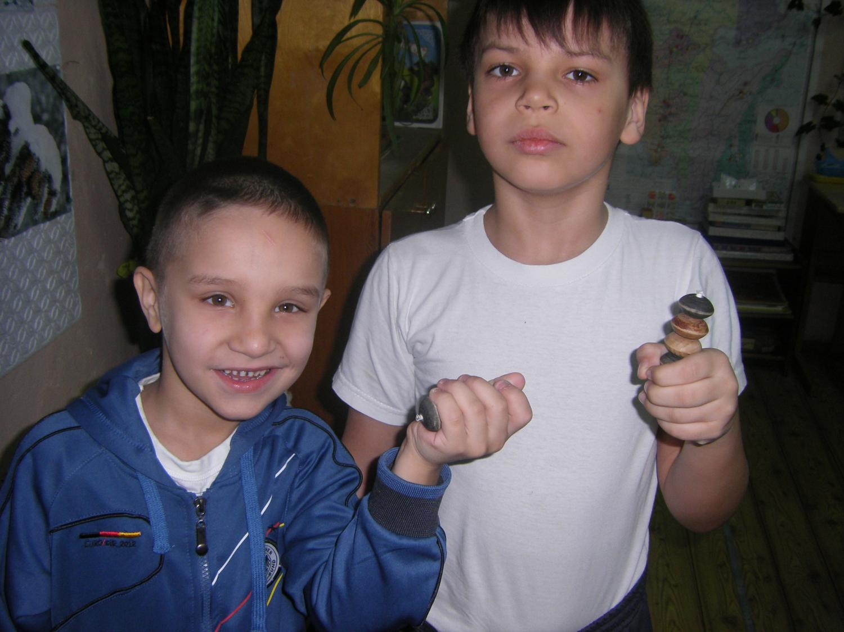

Slide 8
Массажный коврик для ног

Slide 9
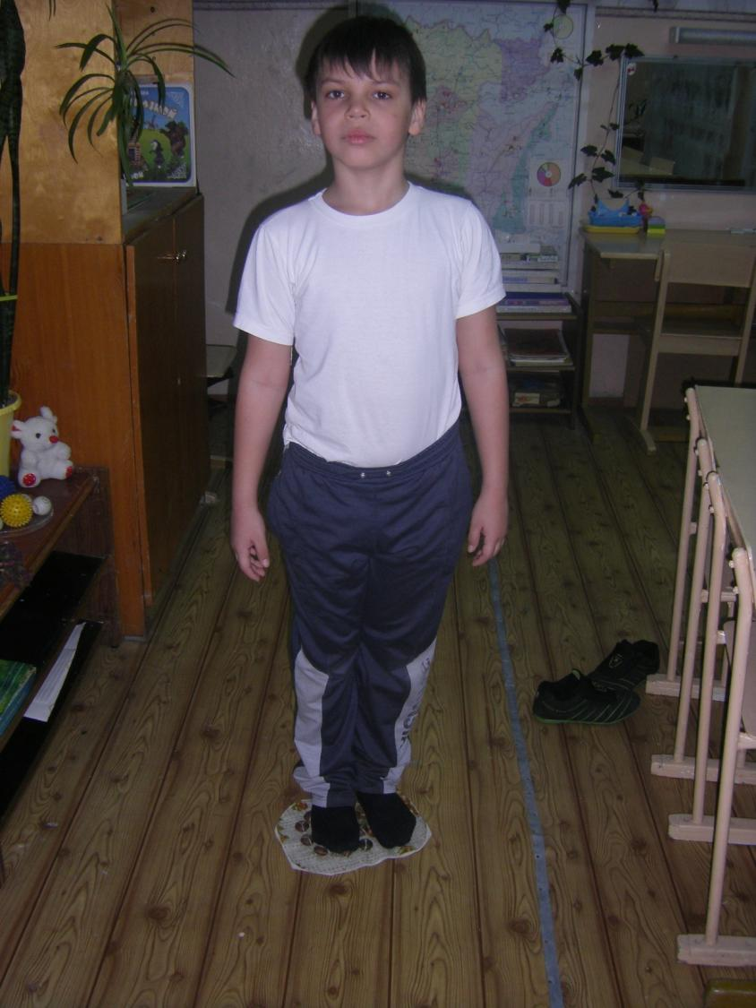

Slide 10
Волшебные узелки

Slide 11
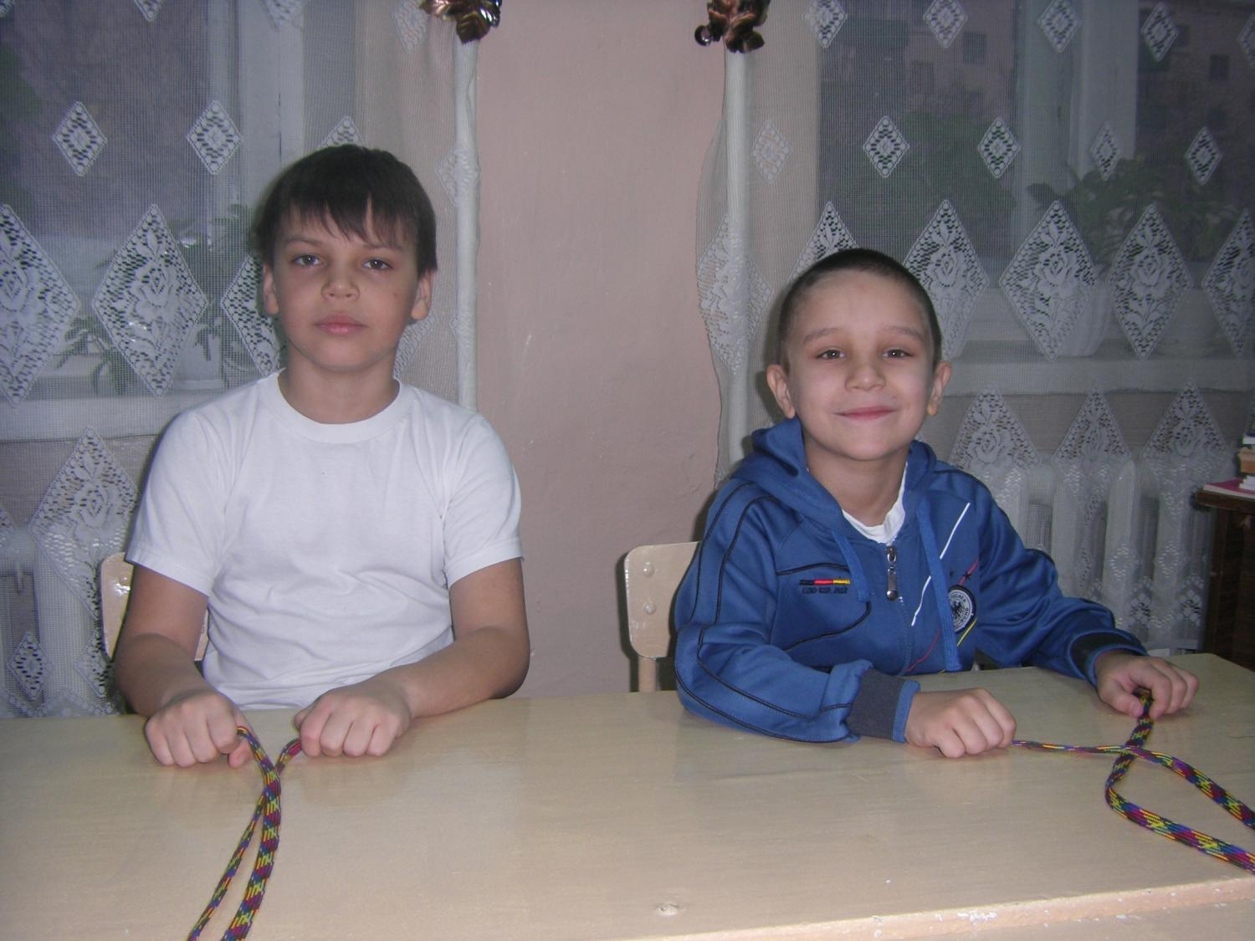

Slide 12
Настольный театр

Slide 13
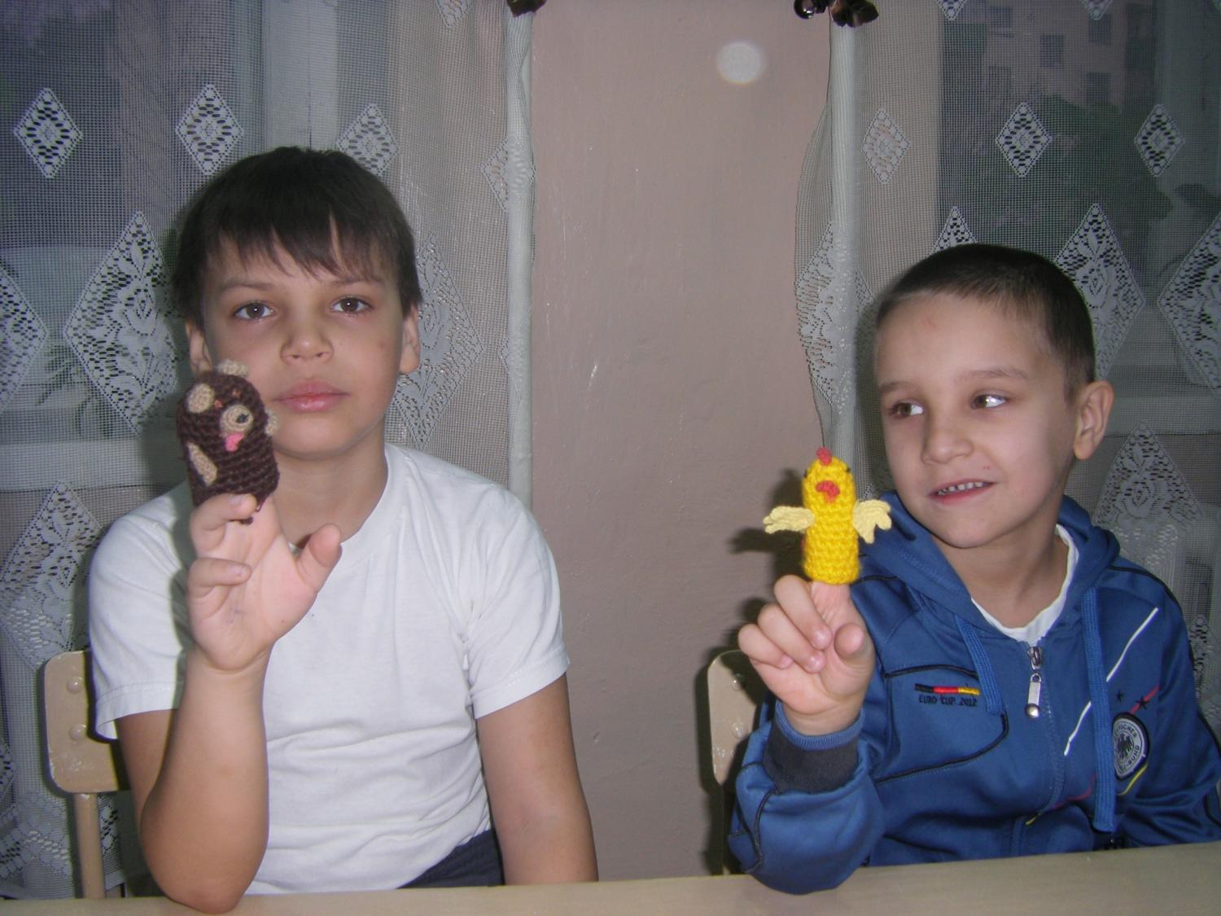

Slide 14
Геометрическая мозаика

Slide 15
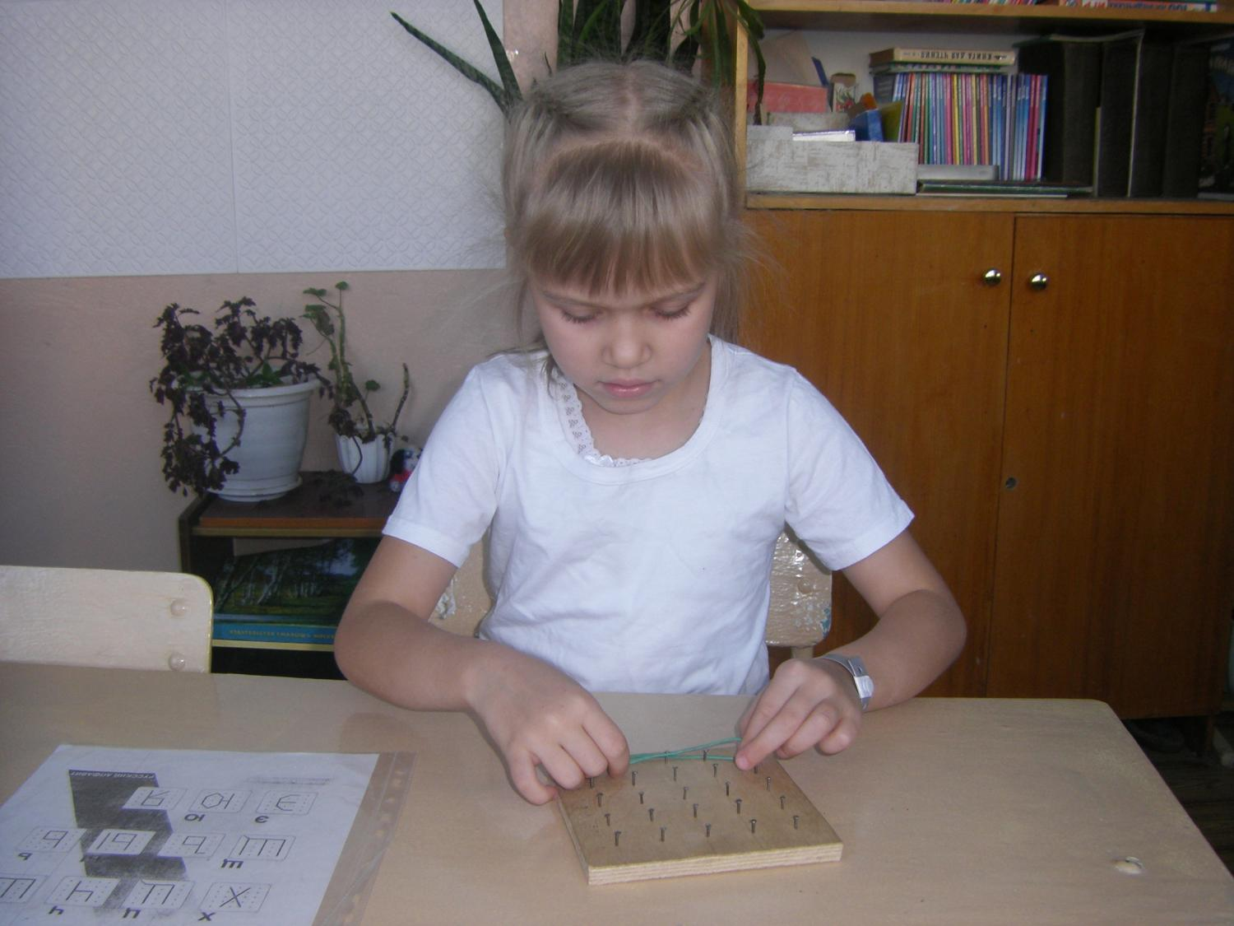

Slide 16
Геометрическая мозаика

Slide 17
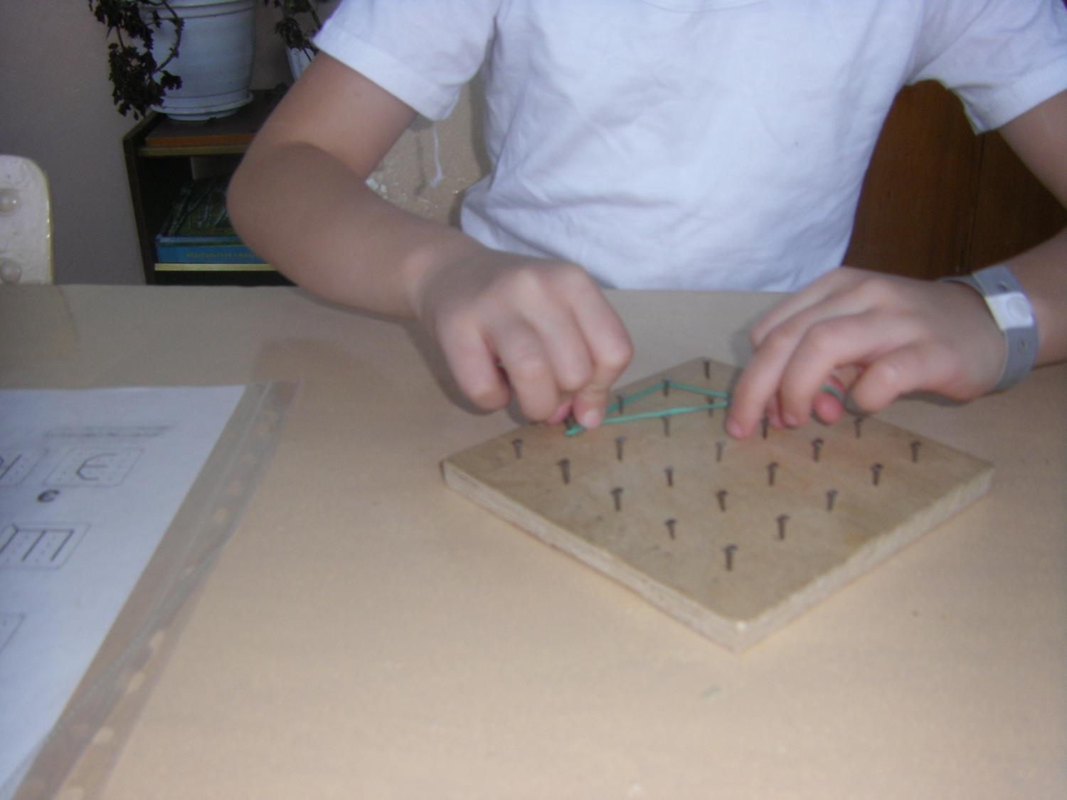

Slide 18
«Воздушный фейерверк»

Slide 19
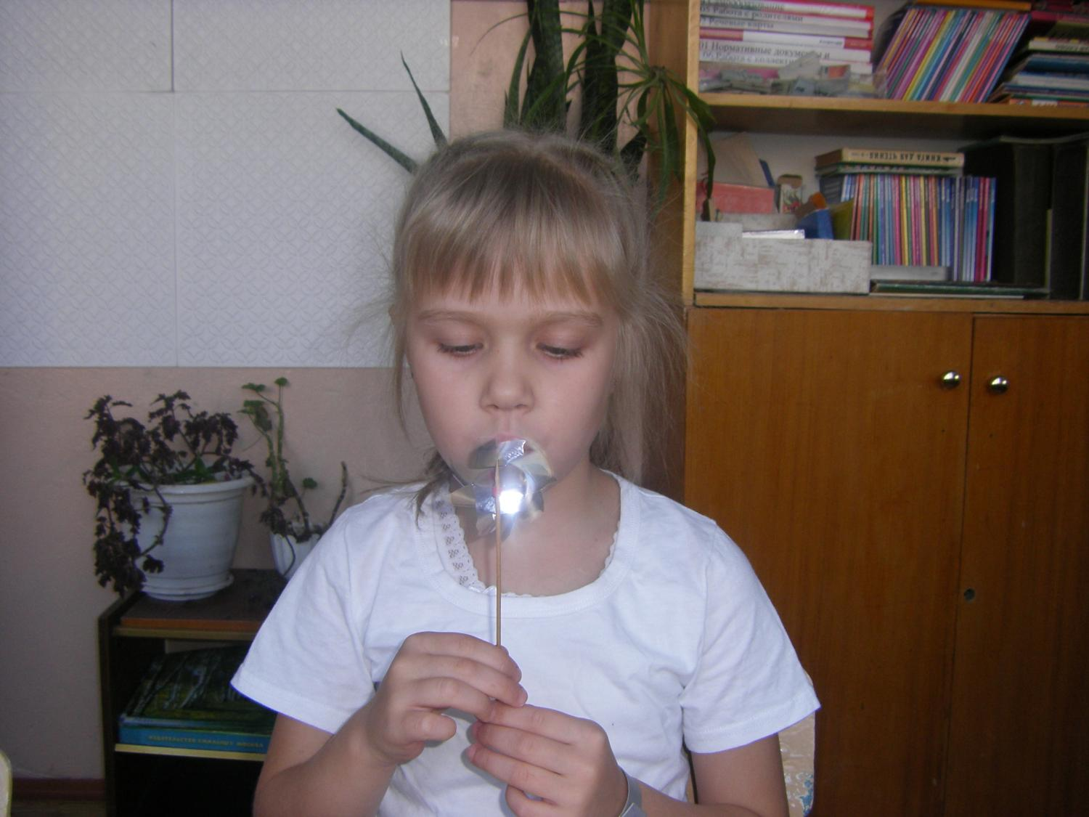

Slide 20
Пальчиковая гимнастика

Slide 21
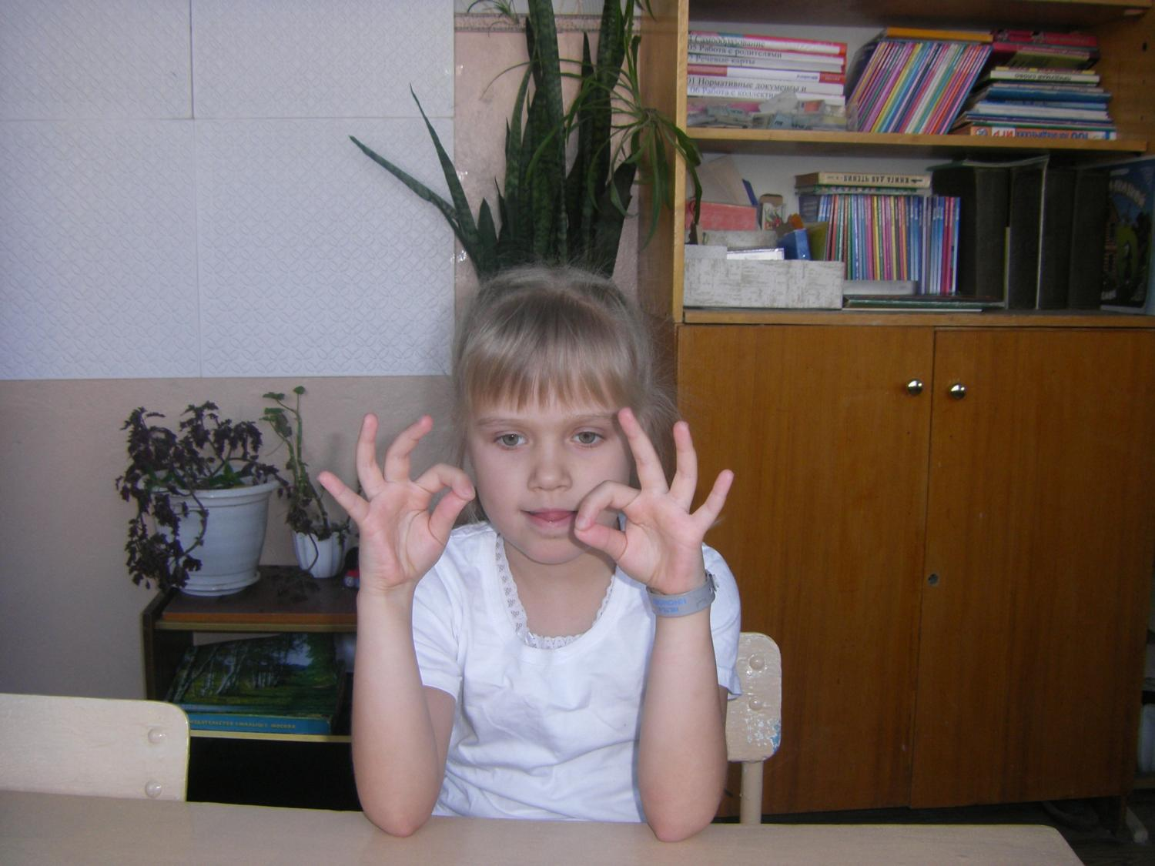

Slide 22
« Умные ушки»

Slide 23
